Slide 1

銷售數據關鍵因素分析簡報
142216015 劉玳如

Slide 2
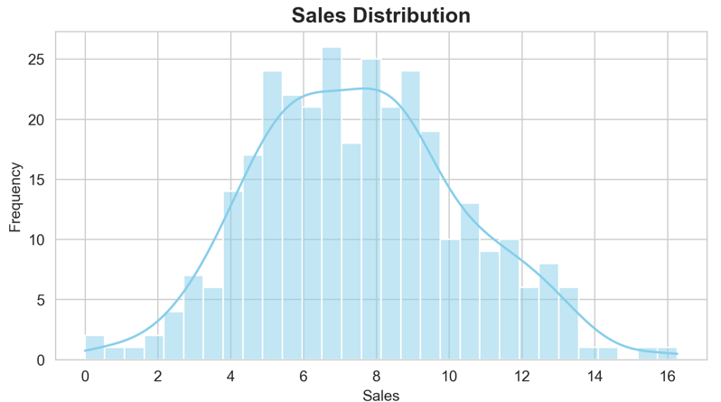
總體銷售表現與分佈
視覺焦點：Sales Distribution
整體分佈
銷售額（Sales）的分佈大致呈現對稱的鐘形曲線，即大多數銷售數據集中在中間範圍。
範圍廣泛
銷售數據跨度極大，從最低的 0 左右 到最高的 16 以上 ，顯示績效差異懸殊。
1

Slide 3
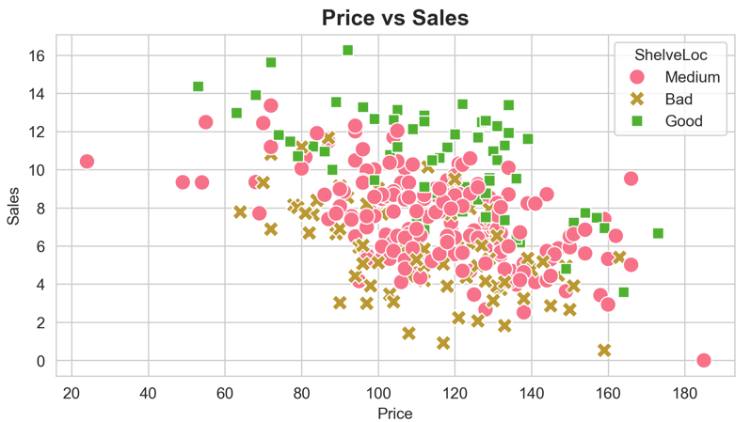
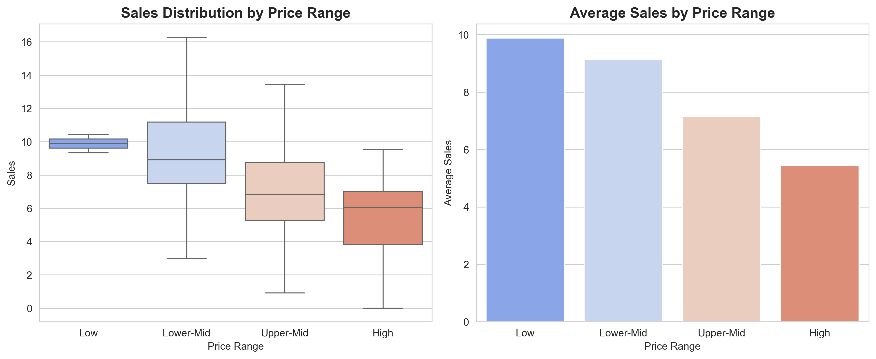
價格衝擊：最強的負向關係
視覺焦點：Price vs Sales 及 Average Sales by Price Range
定價敏感度高
低價策略效益最佳
高價衝擊明顯
銷售額與價格（Price）之間存在顯著的中度負相關（相關係數 ≈−0.44）。從散點圖上可清楚觀察到，價格越高，銷售點越傾向於低銷售區間。
「Average Sales by Price Range」長條圖證實，價格處於「Low」（低）區間時，平均銷售額最高，接近10個單位。
當價格進入「High」（高）區間，平均銷售額則大幅跌至 5.3 左右，反映消費者對高價的抗拒性。
2

Slide 4
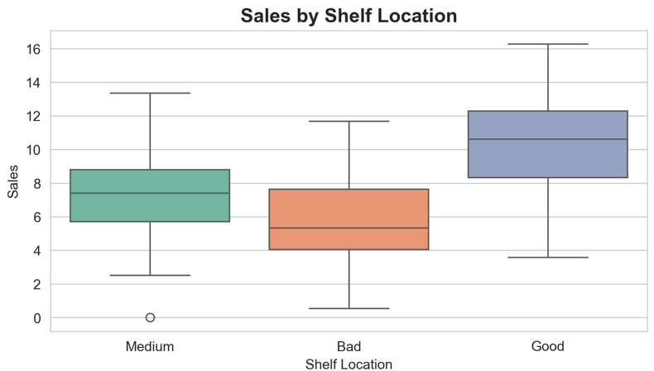


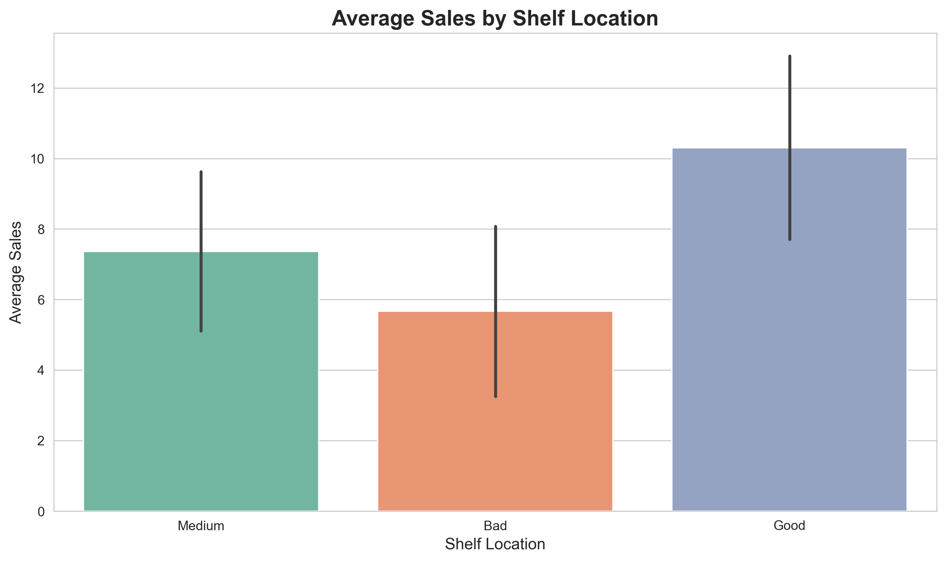

貨架位置：決定性因素
視覺焦點：Sales by Shelf Location 及 Average Sales by Shelf Location
「好」位置創造卓越績效
貨架位置（ShelveLoc）是影響銷售額的最關鍵類別變數。
績效差距巨大
「Good」（好）貨架位置的平均銷售額顯著超過10個單位。
需避免「差」位置
相較之下，「Bad」（差）位置的平均銷售額僅約 5.7。
貨架位置的優劣直接決定了銷售額的中位數和分佈範圍。
3

Slide 5
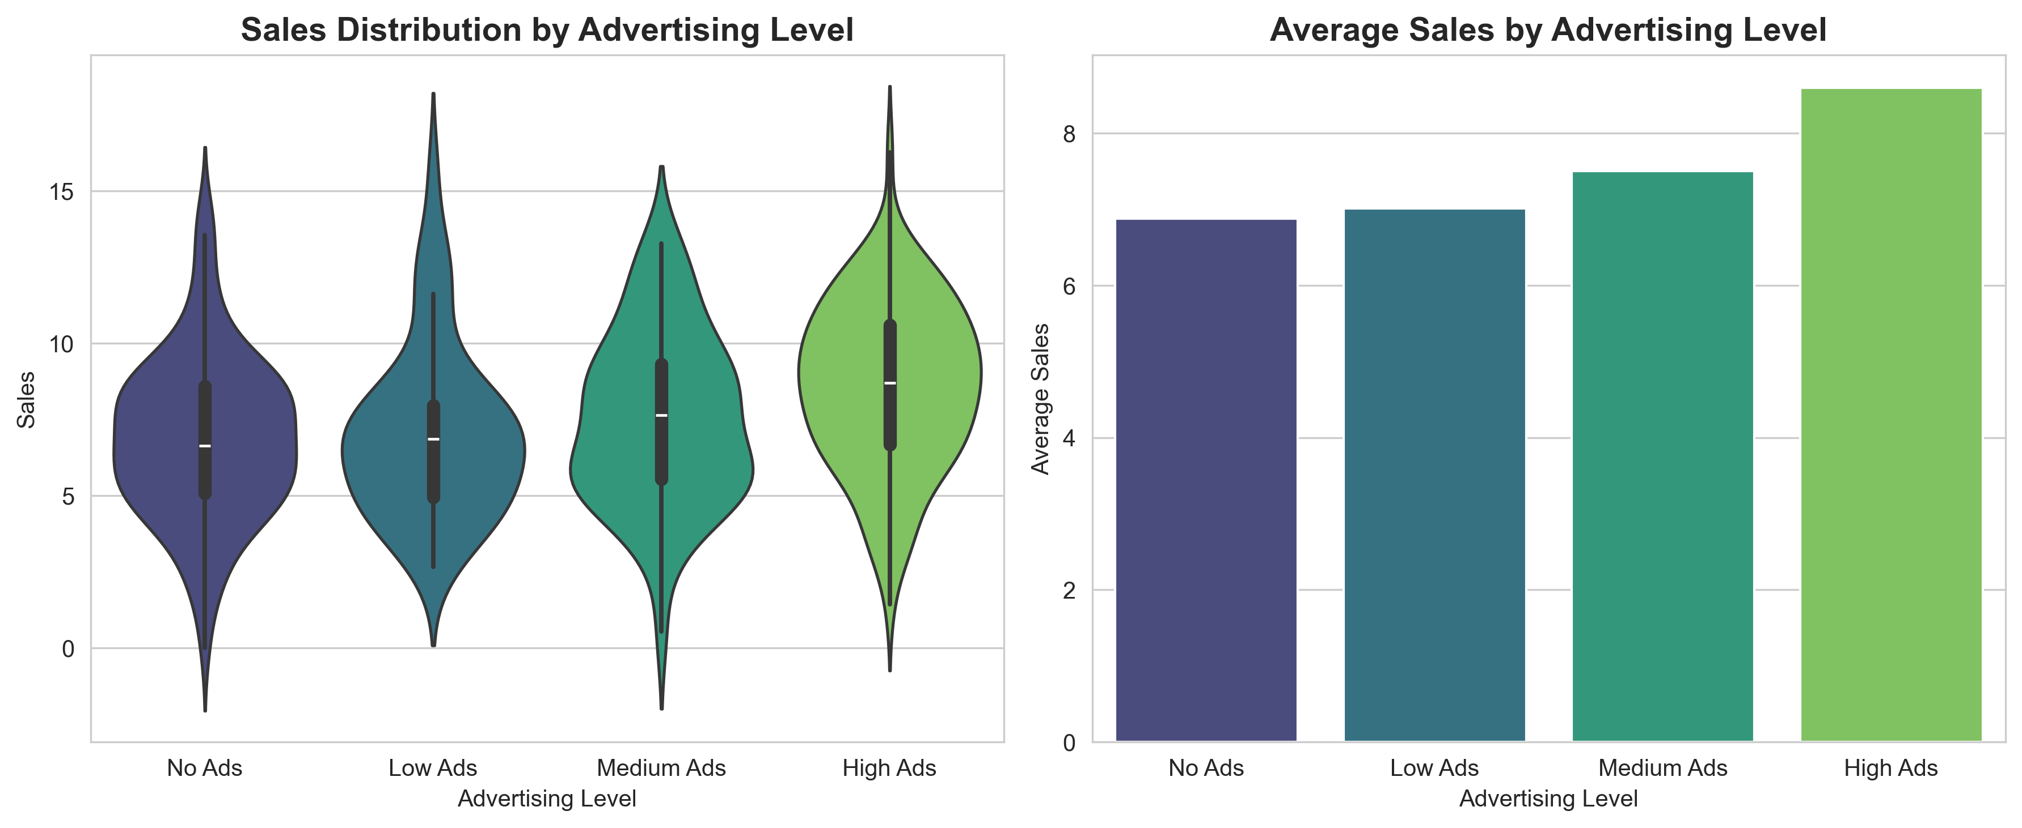
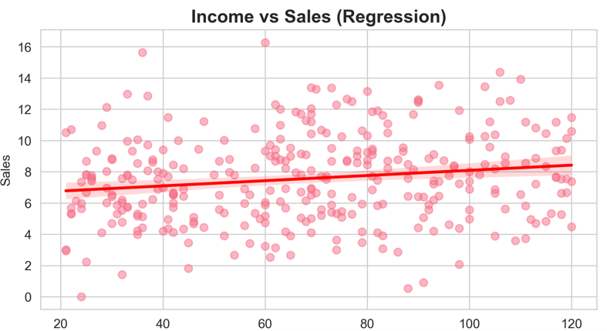
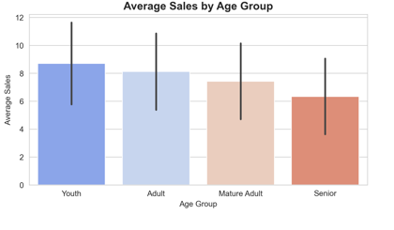
廣告與收入的輕微影響
視覺焦點：Average Sales by Advertising Level 及 Income vs Sales
廣告帶來微幅成長
收入的弱支撐
年齡分組差異不大
雖然廣告支出（Advertising）與銷售額的整體相關性極低（≈0.02），但分組分析顯示，處於「High Ads」（高廣告）級別的平均銷售額最高，達到約 8.7 個單位。
收入（Income）與銷售額呈弱正相關（≈0.16）。在散點回歸圖上，可見收入越高，銷售額有輕微上升的趨勢。
「Average Sales by Age Group」圖顯示，不同年齡群組間的平均銷售額差異不大，但「Youth」（青年）組略微領先。
4

Slide 6



核心建議 (Actionable Insights)
行動導向：聚焦高影響力槓桿點
優先取得黃金貨架位
確保產品被放置在「Good」貨架位置，這是最直接且高效的銷售增長手段。
定價彈性管理
銷售額對價格極度敏感。應評估在不損害品牌價值的前提下，如何將價格保持在「Low」或「Lower-Mid」區間，以最大化交易量。
維持高廣告投入
雖然廣告的單獨效益不強，但數據顯示持續的高水平廣告投入能夠穩定推動平均銷售額達到最高點。
5

